Slide 1

SISTEMA DE ORGANIZACIÓN PARA EL SOPORTE DE LOS RESTAURANTES EN CARTAGENA
Tecnología en Desarrollo de Software
, 2° Semestre

Slide 2

INTEGRANTES
ELIAN ANDRES VALENCIA DEL RIO
OBED HARBEY SANJUAN TREJOS
HAIDER DAVID SABALZA RUIZ
HARLEY JOSE SALAS CASSIANI
TECNOLOGÍA EN DESARROLLO DE SOFTWARE
2° SEMESTRE

Slide 3
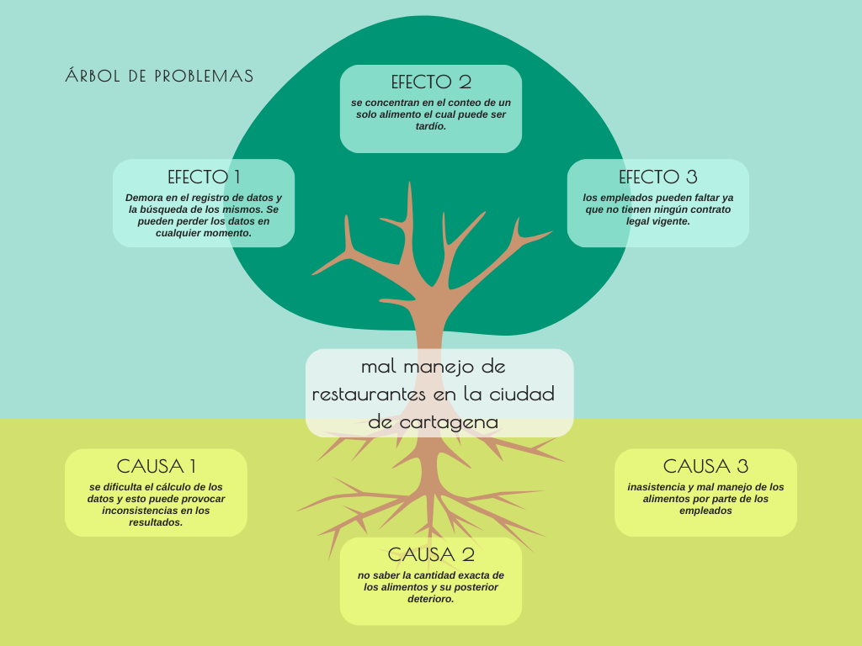
DESCRIPCIÓN DEL PROBLEMA

Slide 4
FORMULACIÓN DEL PROBLEMA
La problemática ocurre en los restaurantes de Cartagena en el cual están involucrados los clientes, los meseros y el administrador, actualmente muchos restaurantes de la ciudad de Cartagena no cuentan con un sistema para funcionar de forma correcta.
Este tiene varios procesos los cuales tienen unas consecuencias que afectan el funcionamiento del restaurante
las soluciones que se plantean son: almacenar los datos de los ingresos y de los egresos en la nube, realizar un listado de los alimentos disponibles y en buen estado, etc.

Slide 5

JUSTIFICACIÓN
El proyecto de aula aborda las principales problemáticas que se presentan en los restaurantes de la ciudad de Cartagena ya que muchas personas frecuentan estos lugares en su mayoría sin ningún tipo de registro o regulación y en muchos casos no reciben la atención adecuada.
este proyecto no solo beneficiara a los usuarios y trabajadores del restaurante en el cual las condiciones laborales mejoran, sino que también los integrantes del grupo fortalecerán sus conocimientos.

Slide 6

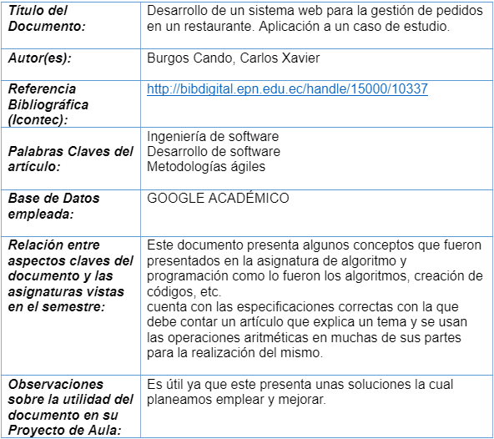
ANTECEDENTES

Slide 7
OBJETIVO GENERAL
Desarrollar un sistema de organización y contaduría para mejorar el servicio que se brinda en los restaurantes en la ciudad de Cartagena.

Slide 8
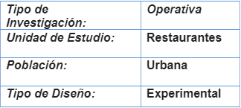
METODOLOGÍA

Slide 9
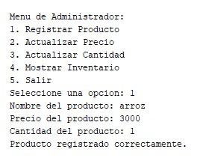
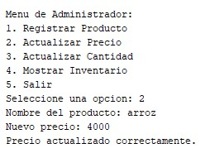
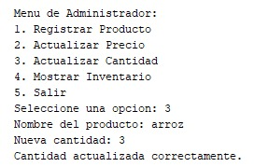
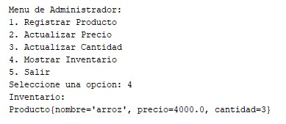
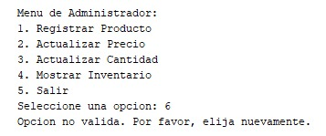
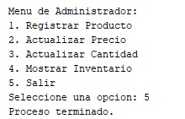
RESULTADOS

Slide 10
CONCLUSIONES
los restaurantes de la ciudad de Cartagena tienen mucho que mejorar por esta razón se ha presentado este proyecto para mejorar la gestión y el funcionamiento de los antes mencionados.
se realizaron investigaciones para saber cuáles eran las necesidades más comunes y cuáles eran las mejores soluciones. También se hizo investigación a un antecedente (Desarrollo de un sistema web para la gestión de pedidos en un restaurante. Aplicación a un caso de estudio.) para informarnos más sobre este tipo de problemáticas en especial al momento de realizar pedidos y creación del código en el lenguaje de programación JAVA.
En definitiva, se realizó el programa en JAVA para gestionar y mejorar todos los aspectos negativos en los restaurantes y se puso a prueba para cerciorarse que este funcionara de manera correcta.

Slide 11
BIBLIOGRAFIA
http://bibdigital.epn.edu.ec/handle/15000/10337
http://hdl.handle.net/10251/174255

Slide 12


